Slide 1
软件测试工程师知识体系架构
Notes:
原理，方法，课程体系
web方法论
创造力，更有价值的工作

Slide 2
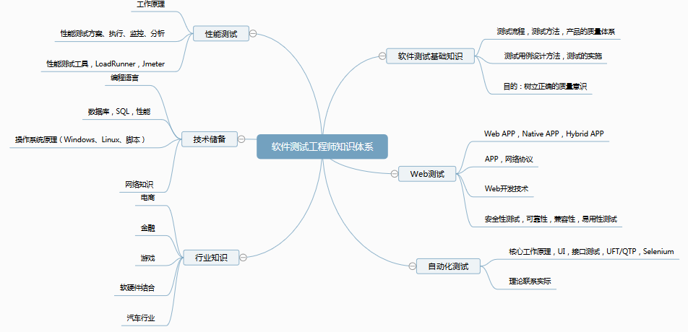
软件测试工程师知识体系架构
Notes:
web测试偏技术，测试基础偏方法论，没有前面的基础，很难进行。技术和工具只是提高效率，强调测试基础是很重要的
如果有人说，软件测试很简单，只能说理解上很肤浅，门槛低
特性，网络不是测试的核心部分，网络是环境的一部分，每一个技术都需要了解，测试才能有深度，不仅停留在功能层面的测试
电商的技术架构，运作流程，银行支付，物流公司的接口，支付宝
分为硬件层面，应用层面的云计算，虚拟化

